Slide 1
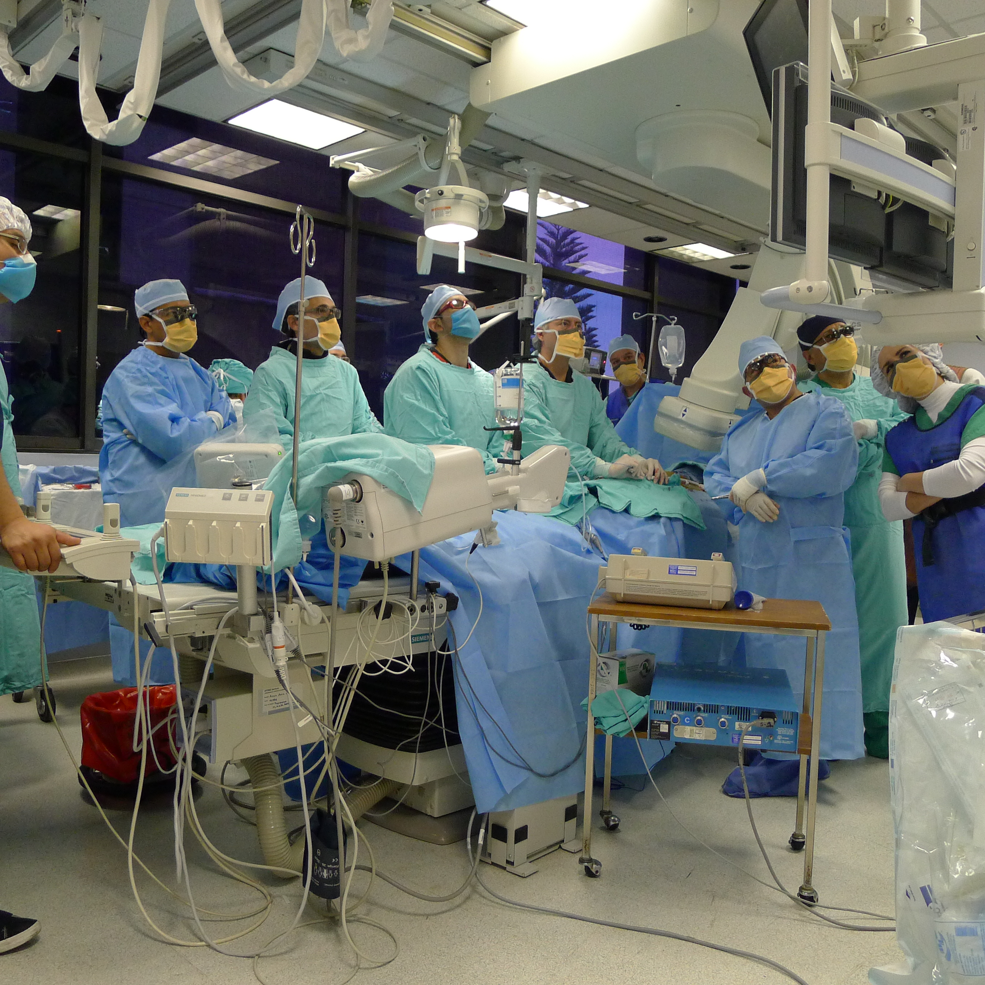

Slide 2
MANEJO ENDOVASCULAR
DE LA HIPERTENSIÓN ARTERIAL SISTÉMICA
Jorge Gaspar H.
Instituto Nacional de Cardiología

Slide 3
MANEJO ENDOVASCULAR DE LA HTA
(Denervación renal):
1. EN QUÉ CONSISTE
2. EN QUÉ SE FUNDAMENTA
3. RESULTADOS INICIALES y OPTIMISMO DESBORDADO
4. ESTUDIOS SUBSECUENTES y DECEPCIÓN EXTENDIDA
5. COTEJO Y DISCUSIÓN
6. CONCLUSIONES

Slide 4
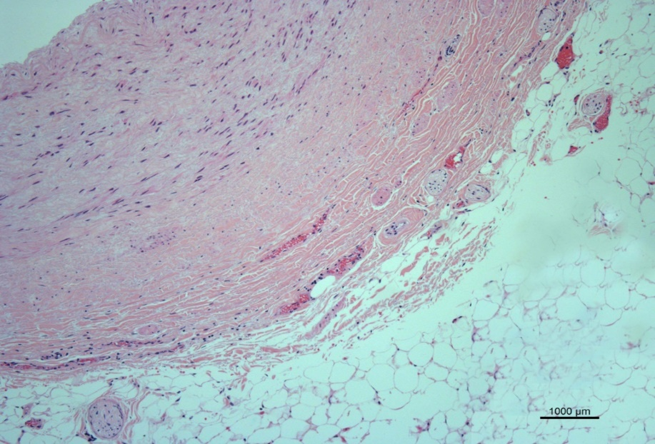
DENERVACIÓN RENAL
EN QUÉ CONSISTE
ABLACIÓN TRANSLUMINAL DE NERVIOS RENALES MEDIANTE
LA APLICACIÓN DE RADIOFRECUENCIA POR VIA PERCUTÁNEA
Lumen
Media
Adventicia
Nervios
renales

Slide 5
DENERVACIÓN RENAL
EN QUÉ CONSISTE
1. “Transmuralidad” (penetración)
2. Selectividad
lumen
pared
adventicia
nervios simpáticos
W T 
W T

Slide 6
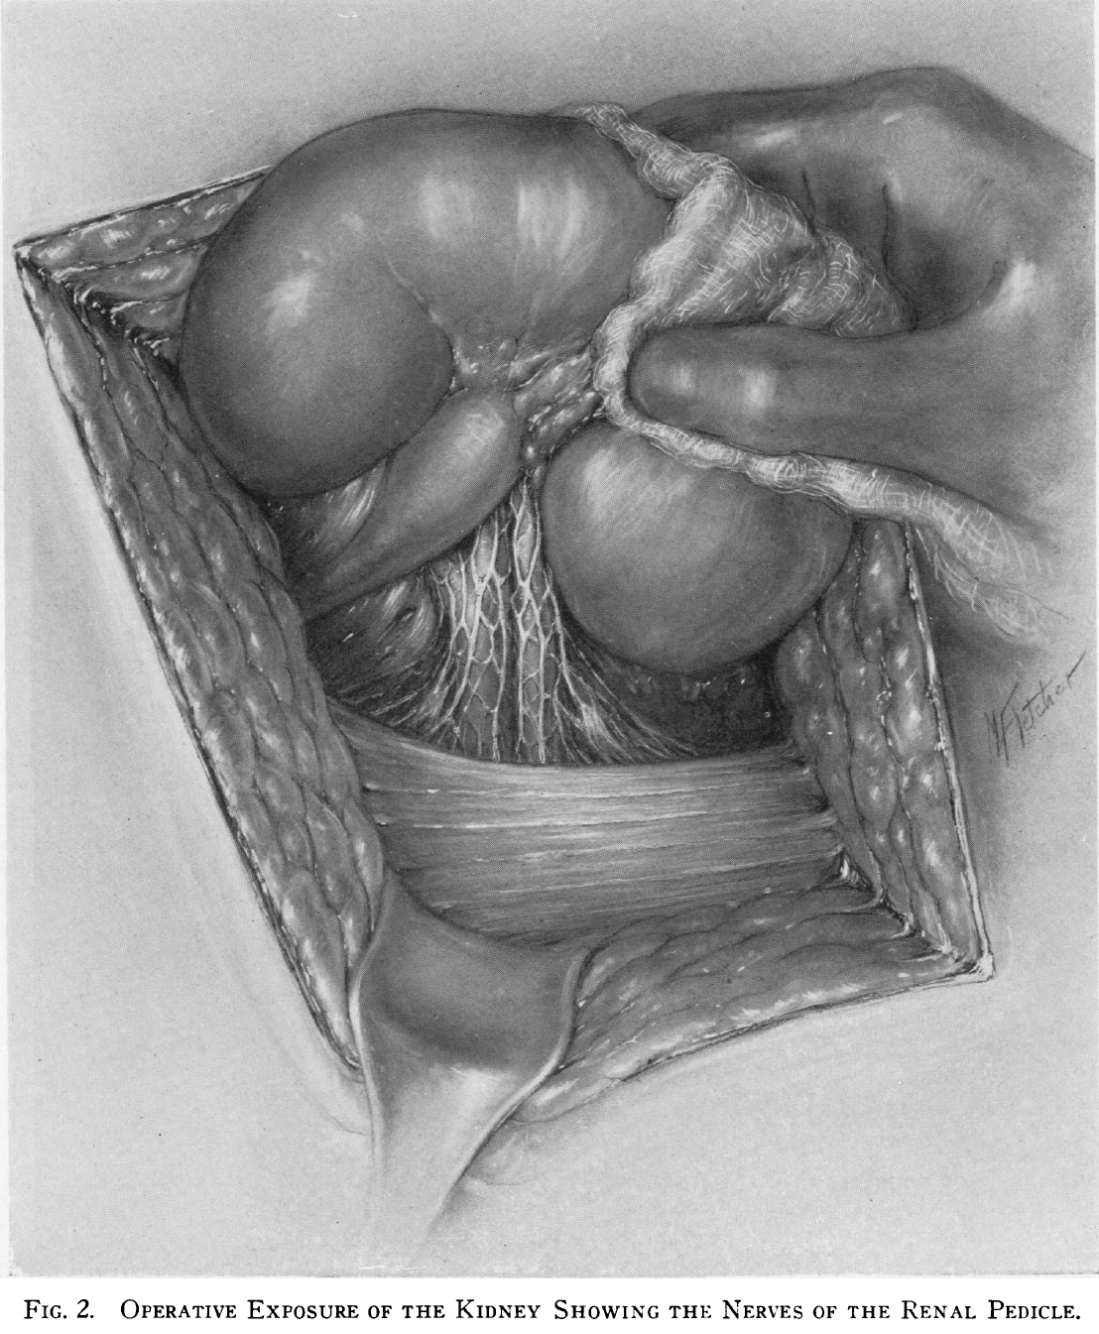
DENERVACIÓN RENAL
EN QUÉ SE FUNDAMENTA

Slide 7
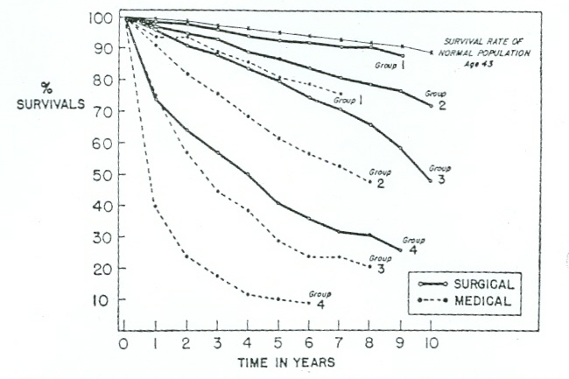
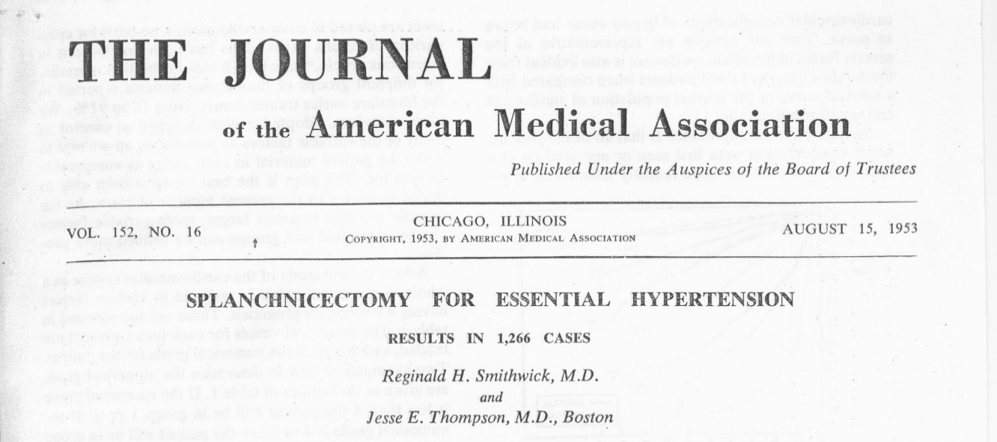
DENERVACIÓN RENAL
EN QUÉ SE FUNDAMENTA
INERVACIÓN SIMPÁTICA RENAL: UN VIEJO BLANCO TERAPÉUTICO

Slide 8
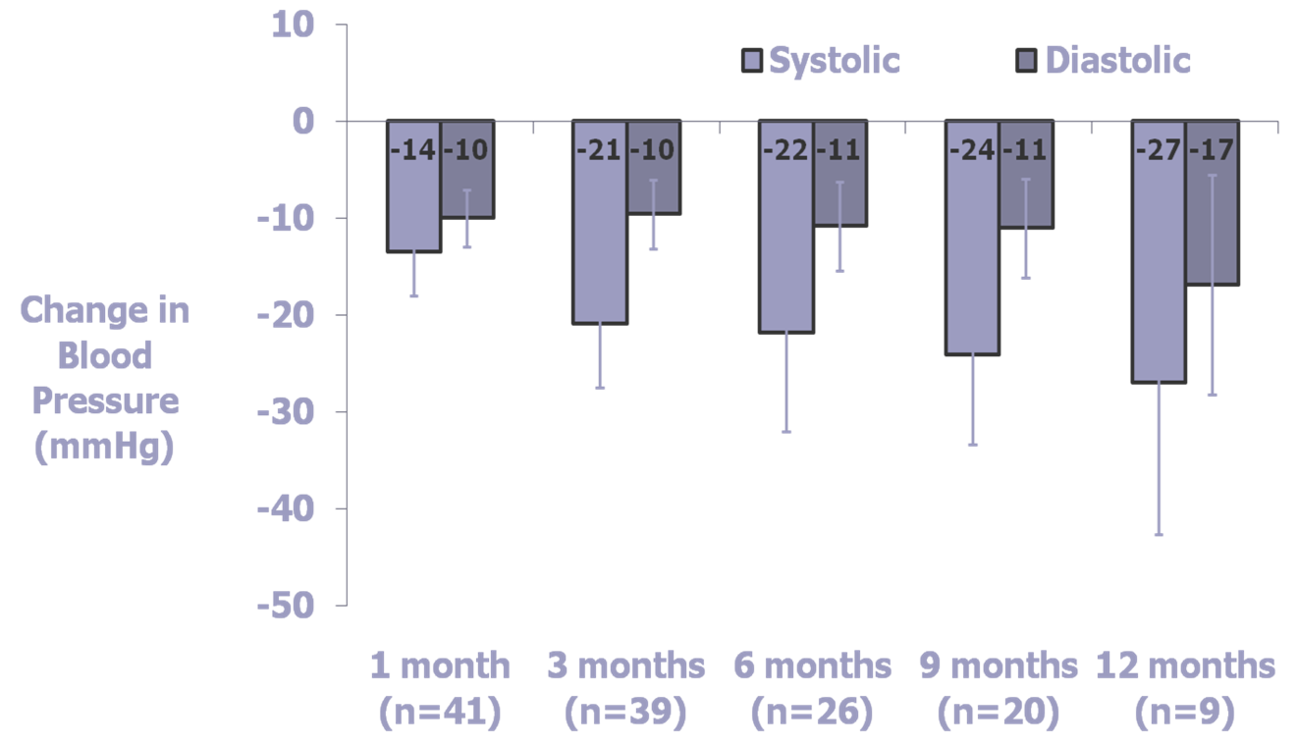
DENERVACIÓN RENAL
RESULTADOS INICIALES
Sistólica
Diastólica
Cambio
de
Presión Presión
Arterial
(mmHg)
Lancet 2009:373:1223-1310
MESES: 1 3 6 9 12
n: 41 39 26 20 9
Lancet 2009:373:1223-1310

Slide 9
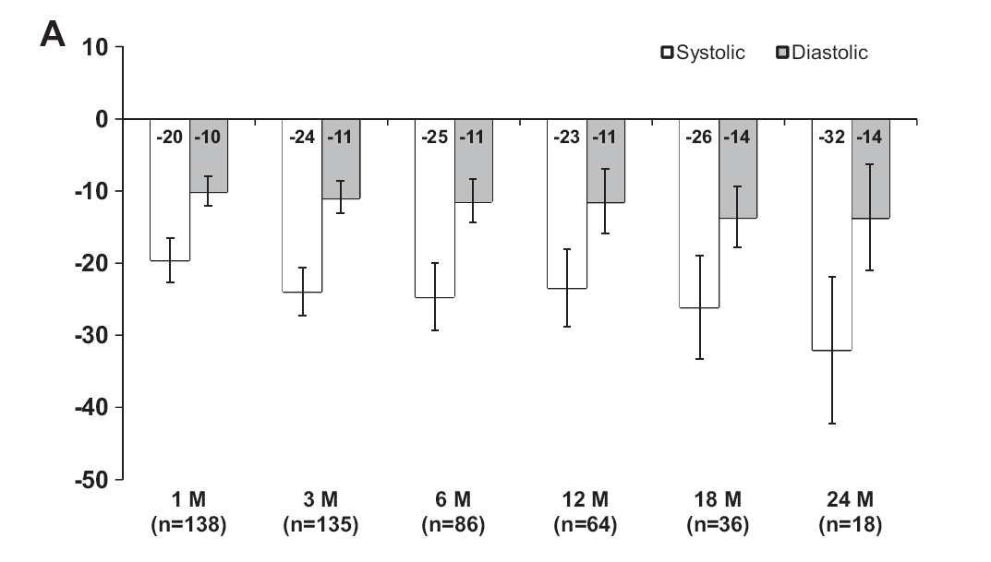
DENERVACIÓN RENAL
RESULTADOS INICIALES
RESPUESTA DE PA A LA DENERVACIÓN RENAL
Estudio Symplicity HTN-1
• Sin complicaciones relacionadas con la ablación
• Una disección de AR al realizar la angiografía
• Tres pseudoaneurismas femorales
n = 153
Symplicity HTN-1 Investigators. Hypertension 2011;57:

Slide 10
DENERVACIÓN RENAL
HTA Y RIESGO DE MORTALIDAD CARDIOVASCULAR
8x
8
El Riesgo se duplica con cada  de 20/10 mm Hg de PA*
7
6
5
4x
Riesgo de Mortalidad CV
4
3
2x
2
1
0
115/75
135/85
155/95
175/105
PAS/PAD, mm Hg
CV = cardiovascular.
PAS = presión arterial sistólica.
PAD = presión arterial diastólica.
*En pacientes entre 40 y 69 años de edad (período de estudio de 10 años), con PA inicial de 115/75 mm Hg.
Lewington S, et al. Lancet 2002;360:1903-1913
Notes:
10
Propósito:
Ilustrar gráficamente que la PA se relaciona considerablemente con el riesgo de mortalidad CV.
Principales Puntos:
Un metanálisis de datos individuales correspondientes a 1 millón de adultos sin previas enfermedades vasculares de 61 estudios de observación prospectivos de la PA y mortalidad indica que el riesgo de mortalidad CV se duplica con cada aumento de 20/10 mm Hg en la PA
El análisis abordó el tema del índice de mortalidad específico a la causa durante un período de 10 años entre pacientes inicialmente de 40, 50, 60, 70, u 80 años de edad. El aumento de la mortalidad CV se relacionó directamente con una PA inicial superior en todos los grupos etarios
Por encima del rango de 115/75 mm Hg a 185/115 mm Hg, cada aumento de 20 mm Hg en la presión arterial sistólica (PAS) o aumento de 10 mm Hg en la presión arterial diastólica (PAD) duplicó el riesgo de mortalidad por un accidente cerebrovascular o enfermedad cardíaca isquémica en paciente entre los 40-69 años de edad

Slide 11
DENERVACIÓN RENAL
PREVALENCIA DE HTA EN MEXICO
32 %
Barquera S et al. Hypertension in Mexican adults: results
from the National Health and Nutrition Survey 2006.
Salud Publica Mex 2010;52 suppl 1:S63-S71.

Slide 12
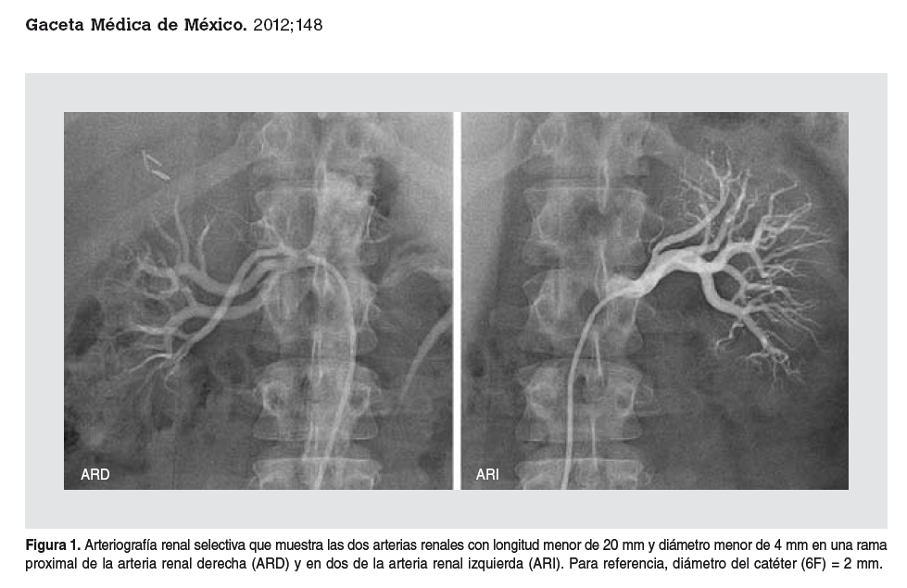
DENERVACIÓN RENAL
PRIMEROS RESULTADOS INSTITUTO NACIONAL DE CARDIOLOGIA IGNACIO CHÁVEZ
CATÉTER DE ABLACIÓN CARDÍACA (uso fuera de marbete)
Gaspar J, Eid-Lidt G, Payró G, Ricalde A, Martinez-Rios MA. Gac Med Mex 2012;148

Slide 13
DENERVACIÓN RENAL
PRIMEROS RESULTADOS INSTITUTO NACIONAL DE CARDIOLOGIA IGNACIO CHÁVEZ
a
b
c
d
e
Gaspar J, Eid-Lidt G, Payró G, Ricalde A, Martinez-Rios MA. Gac Med Mex 2012;148

Slide 14
DENERVACIÓN RENAL
PRIMEROS RESULTADOS INSTITUTO NACIONAL DE CARDIOLOGIA IGNACIO CHÁVEZ
Diurético | 18 | 100%
Betabloqueador | 17 | 94.4%
Bloq. Ca | 16 | 88.9%
ARA | 12 | 66.7%
Alfa antag. | 9 | 50%
IECA | 7 | 38.9%
Aldosterona | 3 | 16.7%
No. de Fármacos | 4.8±.7 | (3-6)
n: 18

Slide 15
DENERVACIÓN RENAL
PRIMEROS RESULTADOS INSTITUTO NACIONAL DE CARDIOLOGIA IGNACIO CHÁVEZ
 | Promedio | DS | (rango)
No. Ablaciones ARI | 6.6 | 1.54 | (6-12)
No. Ablaciones ARD | 6.6 | 1.71 | (5-10)
Tiempo fluoroscopía (min) | 28.9 | 15.8
Medio de contraste (ml) | 193.2 | 108
Tiempo de procedimiento (min) | 120.6 | 65.6
n: 18

Slide 16
DENERVACIÓN RENAL
PRIMEROS RESULTADOS INSTITUTO NACIONAL DE CARDIOLOGIA IGNACIO CHÁVEZ
VERIFICACIÓN DE LA DENERVACIÓN SIMPÁTICA
Derrama de norepinefrina
Norepinefrina
Catecolaminas
Totales
pg/ml
pre post
pre post
pre post
pre post
n: 5
(todas p < 0.02)

Slide 17
DENERVACIÓN RENAL
PRIMEROS RESULTADOS INSTITUTO NACIONAL DE CARDIOLOGIA IGNACIO CHÁVEZ
EFECTO SOBRE LA PRESIÓN ARTERIAL
150.8±15.7
140.4±12.79
88.3
79.9
mmHg
cambio
cambio
pre
post
pre
post
-10.4
-8.4
p < 0.02
p < 0.05
n: 18
Sistólica
Diastólica

Slide 18
DENERVACIÓN RENAL
PRIMEROS RESULTADOS INSTITUTO NACIONAL DE CARDIOLOGIA IGNACIO CHÁVEZ
Eventos
Espasmo renal resuelto : 2 (11.1%)
Requirió suspender 1 medicamento : 2 (11.1%)
Requirió disminuir 1 medicamento : 1 (5.6%)
Complicaciones
Nefropatía leve por contraste : 1 (5.6%)
Hematoma inguinal : 1 (5.6%)
Seguimiento a >6 meses : 14
Respondedores : 11 (78.6%)

Slide 19
DENERVACIÓN RENAL
PRIMEROS RESULTADOS INSTITUTO NACIONAL DE CARDIOLOGIA IGNACIO CHÁVEZ
MAPA/preDNR (mmHg) = 144 ± 21 / 85 ± 16
MAPA/postDNR (mmHg) = 132 ± 14 / 76.6 ± 15
p=0.03
n: 11

Slide 20
DENERVACIÓN RENAL
ESTUDIOS SUBSECUENTES, Symplicity HTN-3
PROSPECTIVO, ALEATORIZADO, CIEGO SIMPLE (PROCEDIMIENTO SIMULADO EN CONTROLES)
Centros, 88. N, 535
Bhatt DL et al. N Engl J Med 2014; 370:1393-1401
Notes:
http://www.nejm.org/doi/full/10.1056/NEJMoa1402670?query=featured_home
On January 9, 2014, Medtronic announced that the S-3 trial did not meet the effectiveness endpoint
at 6 months, but met the safety endpoint. S-3 is a prospective, randomized, controlled, double-blinded
(both clinicians and patients) trial with a sham control, and included high ambulatory blood pressure
(ABPM) (not just high office BP) as an inclusion criterion

Slide 21
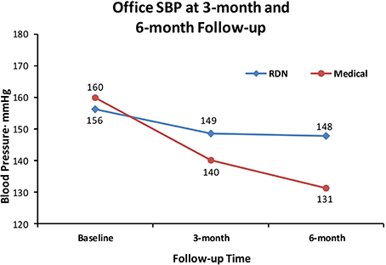
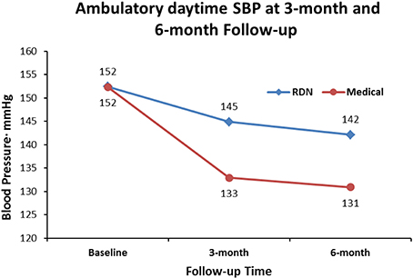
DENERVACIÓN RENAL
ESTUDIOS SUBSECUENTES, Elmula et al
p < 0.0005
p < 0.02
p < 0.42
p < 0.48
Elmula F et al. Adjusted drug treatment is superior to renal sympathetic denervation in patients with true treatment-resistant hypertension. Hypertension. 2014;63:991-9

Slide 22
DENERVACIÓN RENAL
COTEJO, 1
Symplicity-3
AL CEGAR AL PACIENTE MEDIANTE PROCEDIMIENTO SIMULADO Y EVALUAR CON
MAPA SE EQUILIBRÓ Y ATENUÓ LA INFLUENCIA DE:
EFECTO PLACEBO
FENÓMENO DE BATA BLANCA
EFECTO DE HAWTHORNE
“ESTO REVELÓ EL EFECTO REAL DE LA DNR SOBRE LA PA: UN DESCENSO DE 2 mm Hg”
Elmula
INTERESANTE: DE 39 CON DX HTA RESISTENTE, 20 EXCLUIDOS POR OBTENER RESPUESTA
AL TRATAMIENTO MÉDICO CUANDO SE ATESTIGUABA LA TOMA DE MEDICAMENTOS

Slide 23
DENERVACIÓN RENAL
COTEJO, 1a
208 pacientes con HTA resistente (Univ. Leicester)
Medición en orina de 3-4 fármacos (40 fármacos medibles)
No-adherencia parcial , 14.9 %
No-adherencia total, 10.1 %
Tomaszewski M et al Heart. 2014 Jun 1; 100: 855–861.
Notes:
Effects of short‐term renal denervation on mean arterial pressure (A), cumulative Na balance (B), plasma renin activity (C), plasma aldosterone (D), and 24‐hour urinary aldosterone (E). Twenty‐four‐hour averaged mean arterial pressure (MAP) of SHRcp from 3 days before to 28 days after RD or sham operation. Values are mean±SEM (n=7 in each group). B, Cumulative sodium balance of SHRcp rats from 5 days before to 29 days after RD or sham operation. Values are mean±SEM (n=6 in each group). C and D, n=10 in the control and n=7 in the RD group. E, n=6 in each group. MAP was significantly influenced by strain (P<0.01) and time (P<0.01). Cumulative Na+ balance was influenced by strain (P<0.05) and time (P<0.01). SHRcp indicates SHR/NDmcr‐cp(+/+); RD, SHRcp rats subjected to renal denervation; SEM, standard error of the mean; Cont, sham‐operated SHRcp rats.

Slide 24
DENERVACIÓN RENAL
COTEJO, 2
Symplicity-3: DEFECTOS DE EJECUCIÓN
(BASADO EN APÉNDICE SUPLEMENTARIO http://www.nejm.org/doi/full/10.1056/NEJMoa1402670#t=articleResults)
PARA 111 DE 178 OPERADORES (62%), FUE SU PRIMERA EXPERIENCIA
31% OPERADORES HICIERON UNA DNR, 23.4% HICIERON MÁS DE CINCO
NÚMERO DE ABLACIONES, “DE 4 A 6”
ABLACIONES DE 120 SEGUNDOS, 83.8% ± 15.6
MUESCA POST-ABLACIÓN: NINGUNA, 41.%; UNA, 21.4%... PROMEDIO: 1.41% ±1.7
Elmula
NÚMERO PEQUEÑO (n: Farmacológico, 10; DNR, 9)

Slide 25
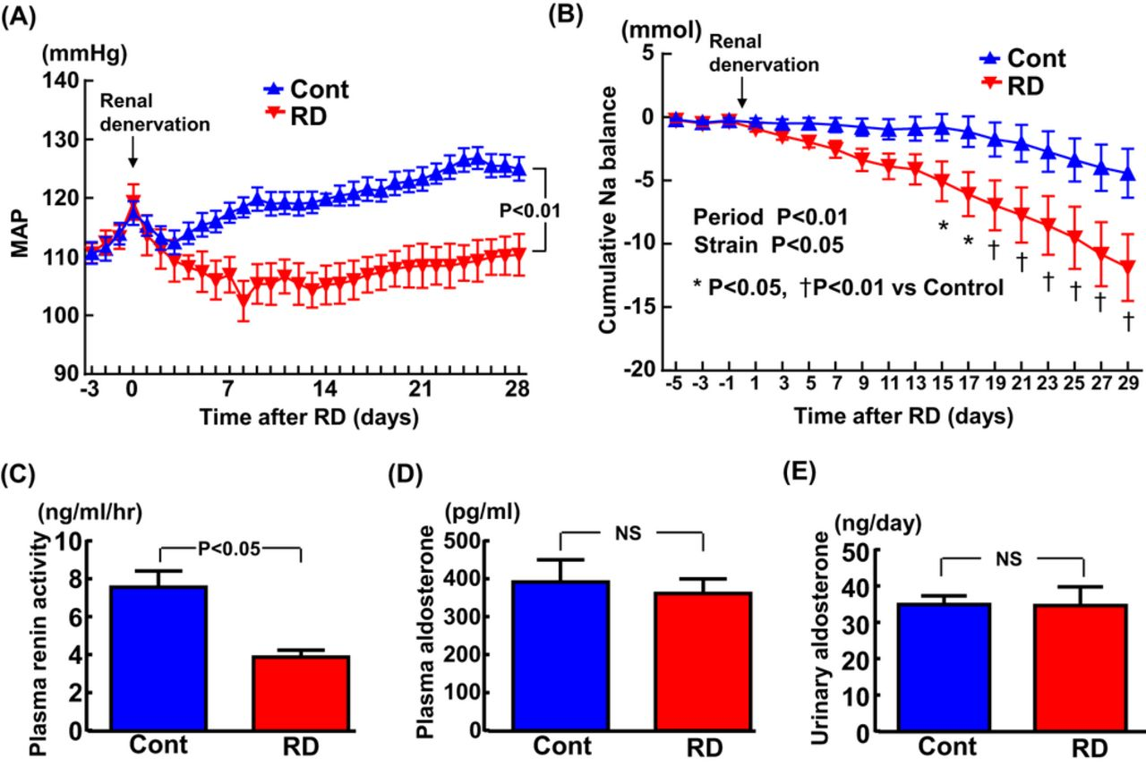
DENERVACIÓN RENAL
DISCUSIÓN. EVIDENCIA EXPERIMENTAL APOYA LA DNR
Cont, ratas sometidas a procedimiento simulado
RD, ratas sometidas a denervación renal
Katayama T et al. J Am Heart Assoc 2013;2:e000197
Notes:
Effects of short‐term renal denervation on mean arterial pressure (A), cumulative Na balance (B), plasma renin activity (C), plasma aldosterone (D), and 24‐hour urinary aldosterone (E). Twenty‐four‐hour averaged mean arterial pressure (MAP) of SHRcp from 3 days before to 28 days after RD or sham operation. Values are mean±SEM (n=7 in each group). B, Cumulative sodium balance of SHRcp rats from 5 days before to 29 days after RD or sham operation. Values are mean±SEM (n=6 in each group). C and D, n=10 in the control and n=7 in the RD group. E, n=6 in each group. MAP was significantly influenced by strain (P<0.01) and time (P<0.01). Cumulative Na⁺ balance was influenced by strain (P<0.05) and time (P<0.01). SHRcp indicates SHR/NDmcr‐cp(+/+); RD, SHRcp rats subjected to renal denervation; SEM, standard error of the mean; Cont, sham‐operated SHRcp rats.

Slide 26
DENERVACIÓN RENAL
CONCLUSIONES
EXISTE EVIDENCIA HISTÓRICA Y EXPERIMENTAL DE LA EFICACIA
DE LA DNR QUIRÚRGICA, DE SYMPLICITY 1 Y 2, Y OTRAS SERIES
2. AUNQUE EN EL ESTUDIO SYMPLICITY-HTN3 LA DNR NO RESULTÓ
SUPERIOR AL TRATAMIENTO FARMACOLÓGICO, LO ADECUADO
DE SUS PROCEDIMIENTOS DE ABLACIÓN ES CUESTIONABLE
3. ES IMPRESCINDIBLE UN ESTUDIO QUE CUANTIFIQUE EL EFECTO
FUNCIONAL DE LA DNR PERCUTÁNEA ANTES DE CONCLUIR QUE
NO ES UNA ALTERNATIVA ANTIHIPERTENSIVA ÚTIL

